Slide 1

Plan de Negocios
Ver “El emprendedor de éxito” – Introducción.
Orientación global y alineamiento mediante su visión, misión, negocios y cooperación competitivos.
http://www.enendeavor.org/
http://www.enendeavor.org/contenidos/plan-de-negocios-claves-para-su-elaboracion-168/index.html

Slide 2
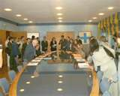
Alineamiento o “alienamiento”
MISION
VISIÓN
Negocio
Estrategia
Plan de acción
Proyectos
Sistemas de CONTROL

Slide 3

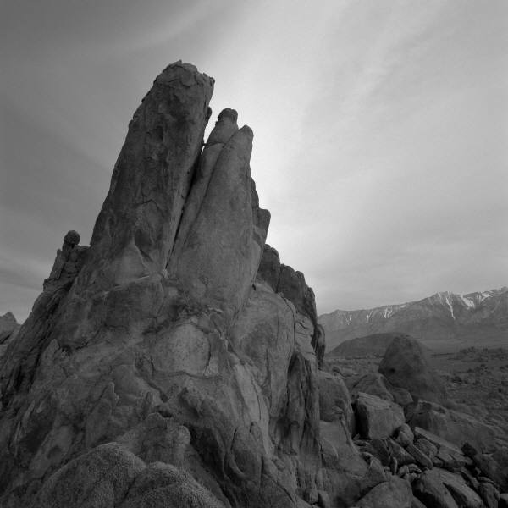
M I S I Ó N
¿A dónde queremos llegar finalmente? ¿Para qué?
Notes:
Decisiones fundamentales
- Actividades fundametnales => Medida y seguiminto K.
Tal como lo refleja la imagen, el salto cuali-cuantitivo es complejo y sustancial.
Dr. César H. Dellamea

Slide 4
Misión - Desafío emprendedor: Generar riqueza sirviendo a mercados en competencia.
¿Cuáles son nuestros posibles "campos de acción"?
¿Cuál es el problema humano que queremos resolver?
¿A quién le serviríamos?
¿Tipo de necesidades genéricas?
¿Tipo de soluciones que ofreceremos?
(+) Atributos a desarrollar:
* Calidad y orientación hacia el cliente.
* Medio ambiente.
* Ética y responsabilidad social.
Formule una MISIÓN en no mas de diez (10) renglones.
Requisito: es necesario formular alternativas y evaluarlas por su pontencial económico y riesgos.
Notes:
Debe calcularse según las condiciones reales de captación de fondos adicionales. Estas vienen dadas por la situación de la empresa, perfil de los nuevos negocios que pretenda encarar, situación del contexto, mercados; y hasta por la situación específica de los proyectos concretos que se pretenda financiar.
Además, ubicándose en la posición del Director Financiero de la empresa en cuestión.
Los diferentes nombres y conceptos son complementarios.
Tal como lo expresa la imagen, el panorama es "árido". No facil de cultivar ni transitar.
Dr. César H. Dellamea

Slide 5
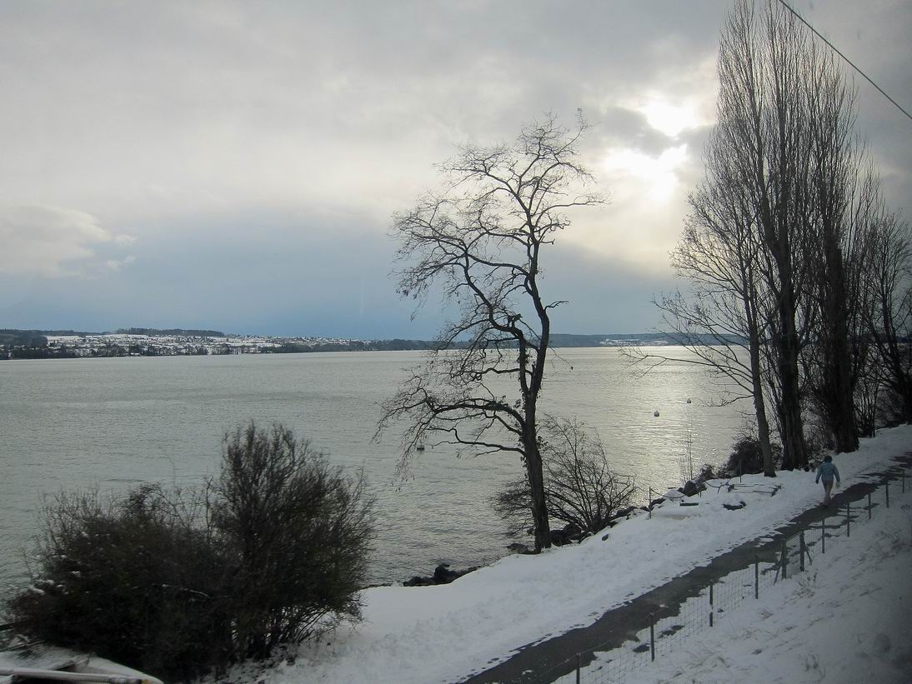
NEGOCIO = ¿de qué vamos a vivir en el futuro?
¿Cómo llegaremos a la MISIÓN?
Especialización Tecnológica = T “footing”
Especialización x Actividad = A Entrenamiento en caminatas
Especialización por Necesidad o Mercado= M “Pueblo de destino”
Notes:
La empresa necesita de una mezcla de fondos que proyecte confianza, hacia afuera (acreedores, mercados) y hacia adentro (propietarios y empleados).
Dr. César H. Dellamea

Slide 6
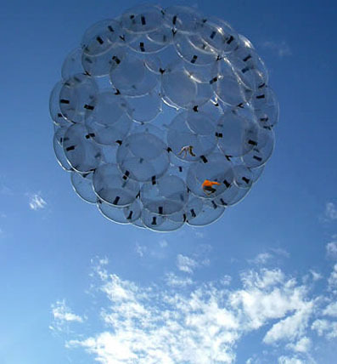
Defina T, A y M para su Plan
Ver “El emprendedor de éxito” – Resumen Ejecutivo.
Notes:
Los tres métodos suelen usarse complementariamente.
CAPM = Costo asignado x precio de mercado (o precio de equilibrio)
Ks = rlr + PRm . β
rlr = Rendimiento libre de riesgo ➔ Bonos públicos largos (bonos PARP).
PRm = Prima x riesgo de mercado= tasa de rendimiento esperado (por expertos del mercado) para la acción “s” MENOS rlr –tasa de rendimiento libre de riesgo. Debe ser calculada usando al menos los datos de 5 años. Difisil de calcular, aunque hay datos por informes diarios del IAMC.
βs= (σs / σm) . ρsm .
El desvío standard de las cotizaciones de la acción “s”, sobre el desvío standard del mercado; multiplicado por el coeficiente de correlación entre las cotizaciones de “s” y del mercado (este último mide hasta que punto una acción está “rígidamente” ligada a la tendencia central del mercado).
FED = Flujo de Efectivo Descontado
Ks = (d1 / Ps ) + g d1= Dividendo futuro esperado por los actuales accionistas, en las condiciones actuales de la empresa
Ps = Precio de mercado de la acción “s”, neta de los gastos de emisión, subscripción y colocación.
g = Tasa de crecimiento medio constante en el precio de la acción y dividendos.
ó
Ks = (d / Ps )
RILP = Riesgos inherentes e intereses x Deudas LP
* Ks = ilp + Pr
ilp = tasa de costo financiero por deudas nuevas de Largo Plazo
Pr= Prima estimada de riesgo del negocio, por encima del costo financiero
Dr. César H. Dellamea

Slide 7

ESTRATEGIA
Cómo organizamos nuestros recursos para competir
Disposición de nuestra tropa y orientación de nuestros cañones en función de las características del campo de batalla, de la ubicación de la tropa enemiga, de la orientación de sus cañones y de sus probables reacciones (General Von Kluswitz).
Notes:
Kp = (dp / Pp )
dp= dividendo preferente.
Pp= precio de mercado de la acción preferida, neta de gastos de emisión, susbscripción y colocación.
Km= R / (1-r)
R= rendimiento alternativo de los actuales accionistas en otras colocaciones fuera de la empresa, con similar grado de riesgo.
r= tasa (tanto x uno) de gastos de retención.
PRINCIPIO: las utilidades deben distribuirse en efectivo siempre que no se pueda ofrecer a los propietarios rendimientos probables superiores a los que ellos pueden conseguir independientemente de la empresa.
Es vital la búsqueda de oportunidades de negocios.
Fondos Auto generados = Amortizaciones del ejercicio, utilidades devengadas antes de la asamblea que resuelve sobre ellas, fondos por desinversión, aumento en reservas, previsiones y costos no erogables.
R´= rendimiento alternativo de la empresa.
PASIVOS:
365/n
Kb = i (1 – t). ➔ i=tasa efectiva anual= (1+ir) - 1
ir = (in – @) / (1 + @)
Dr. César H. Dellamea

Slide 8


PLAN DE ACCION ➔ Proyectos
Ver “El emprendedor deC
éxito” – Plan de Trabajo (Cap. 6).
Trabajo responsable para poner cada pieza en su lugar
Q
Q
C
C
Notes:
Ko debe ser calculado considerando:
-a- Factores controlables por la empresa.
a.1. Estructura de capital.
a.2. Política de dividendos.
a.3. Estrategias de inversión = mix de negocios y presupuesto de capitales.
-b- Factores NO controlables por la empresa.
b.1. Tasas de costo financiero (mercados financieros).
b.2. Prima por riesgo de mercado. Depende del riesgo intrínseco de la acción (de sus negocios) y de la aversión al riesgo de inversores formadores de mercado.
b.3. Tasas tributarias. Tasa marginal corporativa del impuesto a las ganancias.
Si cambian sustancialmente ➔ revisar Estr. Financ.➔ re calcular Ko
Dr. César H. Dellamea

Slide 9
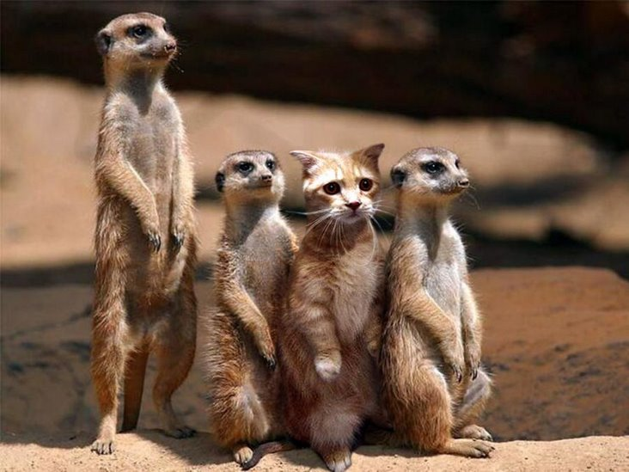
CONTROL
PERO; ¿No hay AQUÍ “GATO” ENCERRADO?
Notes:
Ko es el costo medio ponderado de cada dosis ($1,-) de capital adisional que se capta, calculada según la mezcla óptima de financiación.
Tal mix óptimo de financiamiento equilibra los riesgos y expectativas de mercados, minimizando la tasa Ko y posibilitando así maximizar la riqueza de los actuales accionistas.
Dr. César H. Dellamea

Slide 10
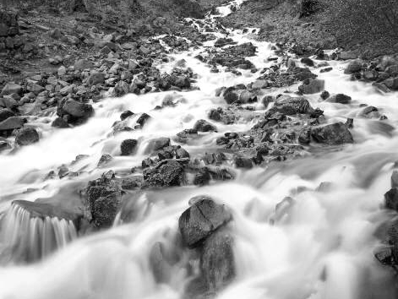
Desafío➔ VALOR para sus negocios
Notes:
Dr. César H. Dellamea

